Slide 2
Choix de Bitlocker :
Unicité du type de chiffrement
Active Directory (Windows Serveur 2012 R2)
Migration des postes en W10
Facilité d’installation
Clé de chiffrement stockée dans l’annuaire
Transparent pour l’utilisateur

Slide 3
Prérequis du poste de travail
Puce TPM (toutes les machines récentes en possèdent une)
OS minimum Windows 7 version Entreprise
Intégré au domaine Active Directory
Partitions à chiffrer doivent être formatées en NTFS
Partitions à chiffrer disposent d’un minimum de 10% d’espace libre

Slide 4
Prérequis Au niveau du domaine
Contrôleurs de domaine Windows 2008, Windows 2008 R2 ou supérieur
Mise à jour des ACL : autoriser l’enregistrement des infos de récupération du TPM dans l’AD par les postes clients
#>cscript Add –TPMSelfWriteACE.vbs
Installer les fonctions d’administration distante Bitlocker
(ajout de rôles et fonctionnalité)

Slide 5
GPO mises en place sur le serveur

Slide 6
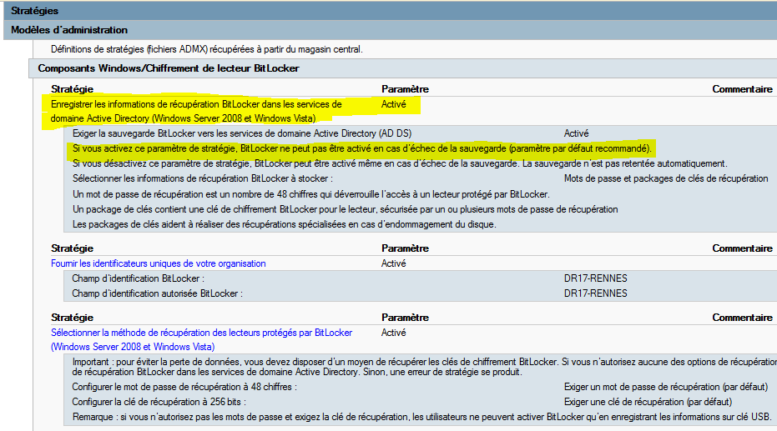
Configuration des politiques de récupération

Slide 7
Paramétrer la sauvegarde dans l’AD des clés Bitlocker pour les # types de volume : lecteurs de données fixes, lecteurs de données amovibles et lecteurs de données du système

Slide 10
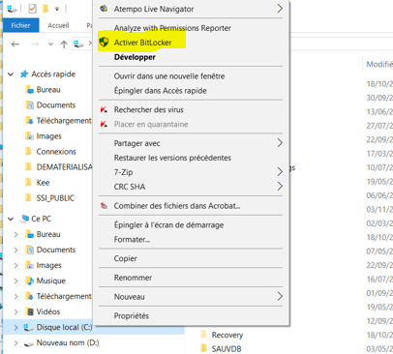
Sur le poste de travail
Activation de la puce TPM dans le bios de la machine
Vérifier que la machine est bien déclarée dans l’AD
Activer Bitlocker

Slide 11
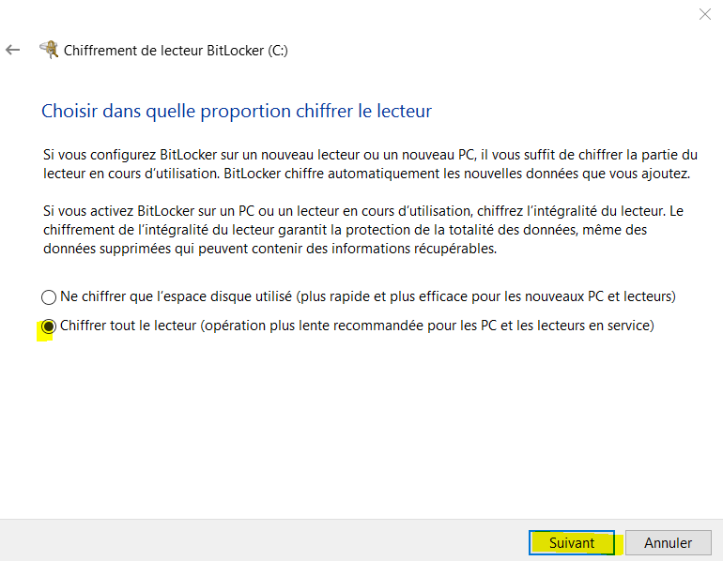

Slide 12
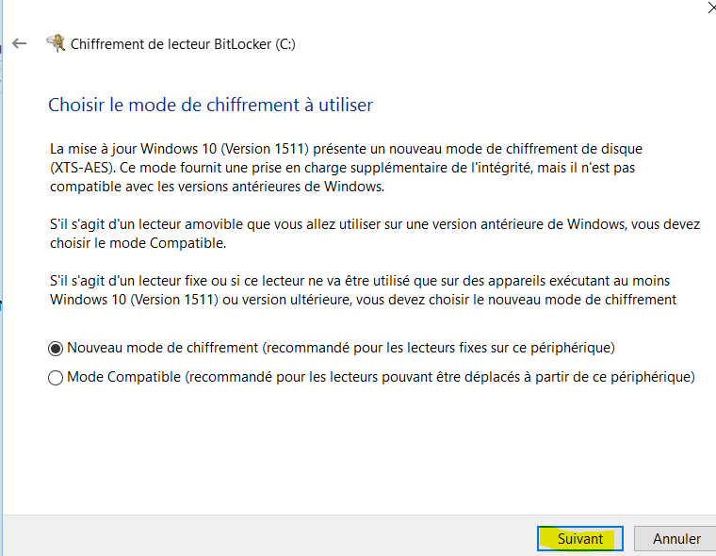
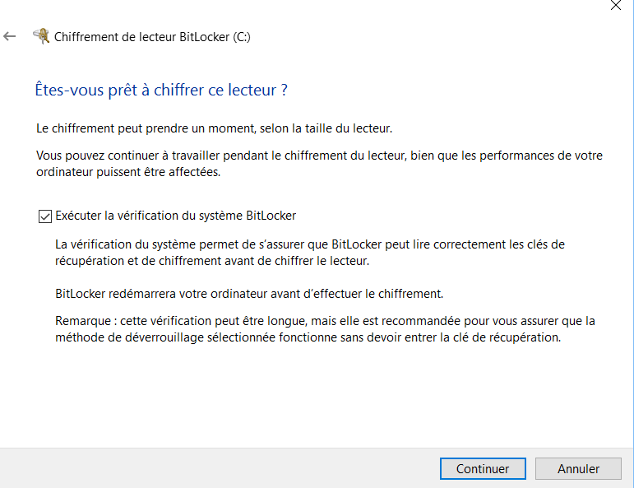

Slide 13
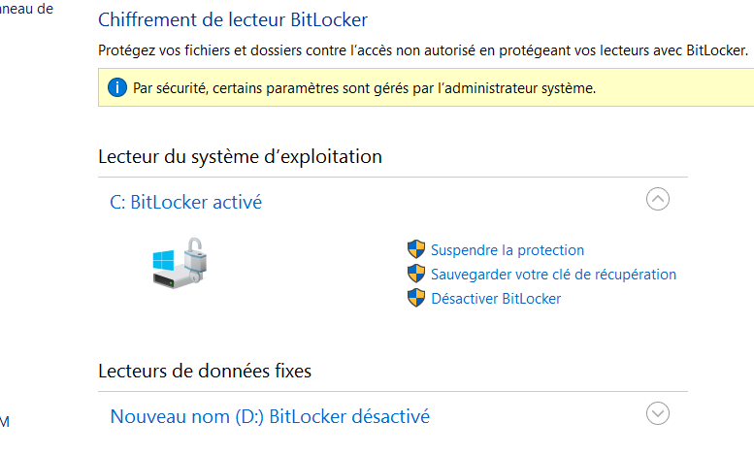

Slide 14
